Slide 1

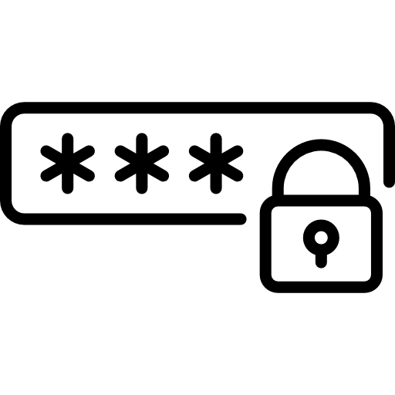




Reciclagem
Central de
Serviços de TI
O novo modelo
de suporte de TI
aos colaboradores e
Central de Atendimento
Janeiro-2016

Slide 2

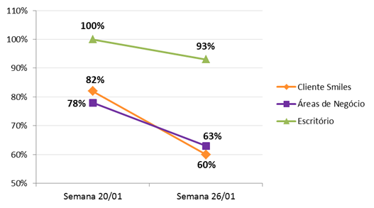
Reciclagem Central de Serviços de TI
Central de Serviços de TI x Central de Atendimento
A importância de resolver os chamados
SLAs, período experimental porém há necessidade de justificar!
Dúvidas, Sugestões, Melhorias?

Slide 3



Central de Serviços de TI
Processo – Atuação dos Agentes
Clicar em “Reabrir”
Reabrir o Chamado
Usuário solicita reabertura do Chamado
Solução não atende
Monitora Fila de Chamados e realiza triagem
Assume Chamado
Realiza atendimento do Chamado
Resolve o Chamado
Usuário Recebe notificação de resolução
Pend. Desenvolvimento: abrir Issue em BUGs, linkar as issues.
Operação Assistida: abrir Issue no Projeto de Melhoria e linkar as Issues.
Pendente Usuário
Pendente Desenvolvimento
Pendente Fornecedor
Operação Assistida
Pendente Compras (Solicit.)
Pendente GMUD
PROGRAMADA
Clicar em “Atender Chamado”
Clicar em “Resolver Chamado”
Solução atende
Usuário Responde Pesq. de Satisfação
SLA de Resposta (da abertura até o primeiro analista assumir).
SLA de Resolução (chamado assumido até a resolução).

Slide 4
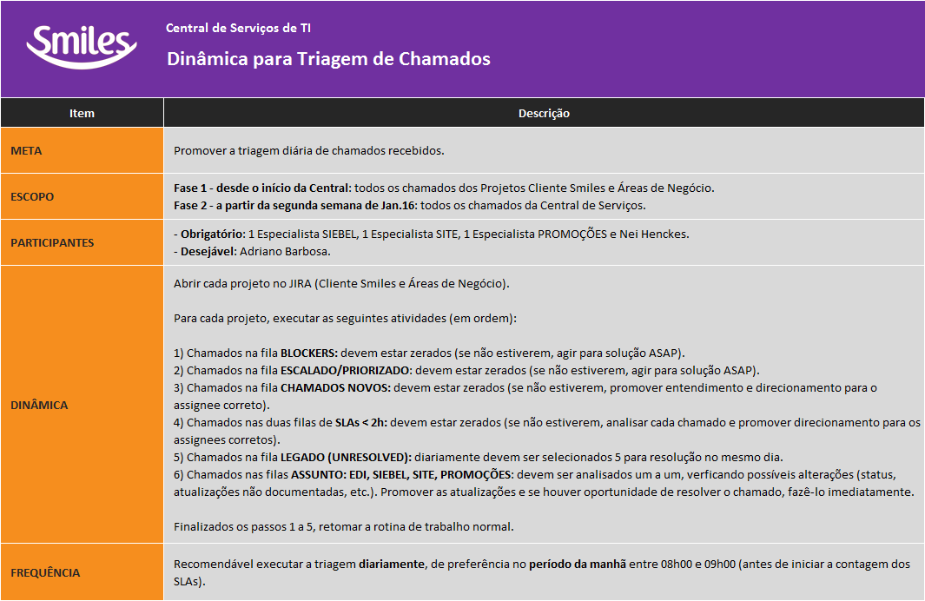
Triagem de Chamados

